Slide 1
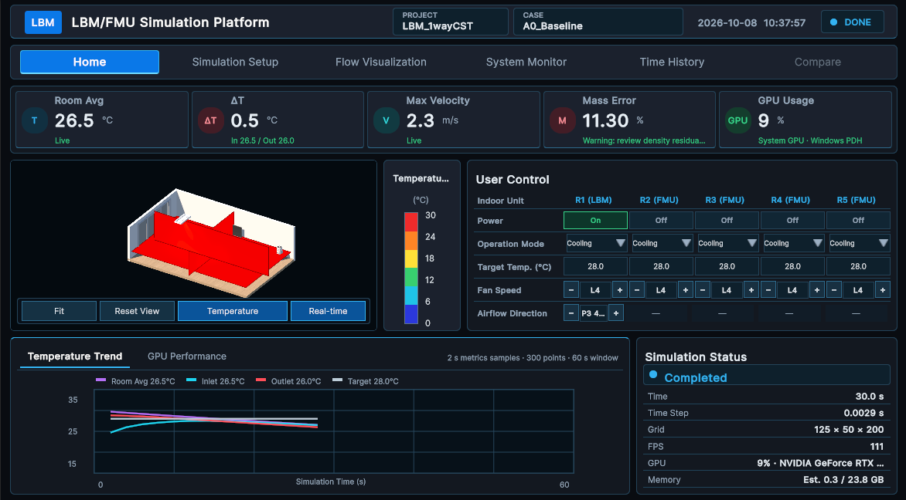
UX01
Home | 통합 운영 현황판
01 / 07
핵심 목적
시뮬레이션 결과, 계산 상태 및 장비 운전 상태를 한 화면에서 확인하고 주요 운전조건을 조작합니다.
번호별 주요 기능
1
핵심 KPI — 실내 평균·온도차·최대유속·질량오차·GPU
1
2
3D 결과 — 온도/속도 전환, Fit/Reset, 실시간 갱신·정지
3
사용자 제어 — R1–R5 운전조건과 R1 기류 방향 조작
2
3
4
추이·실행 상태 — 온도·GPU·FPS 트렌드와 Solver 실행정보
사용자 어드벤티지
• 핵심 해석 결과와 시스템 상태를 한 화면에서 확인
• 운전조건 변경에 따른 온도·유속 반응 관찰
• 질량오차나 계산 성능 저하 등 이상 징후를 신속하게 발견
4
UX 구성 화면
실제 런타임 캡처를 기반으로 구성
LBM/FMU SIMULATION PLATFORM
UX01

Slide 2
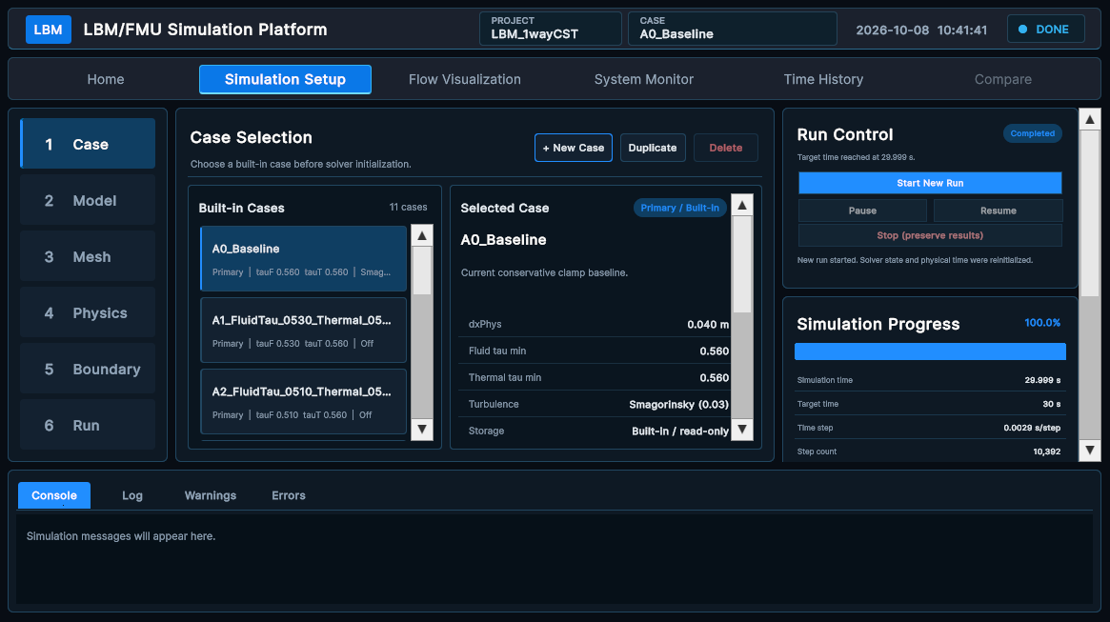
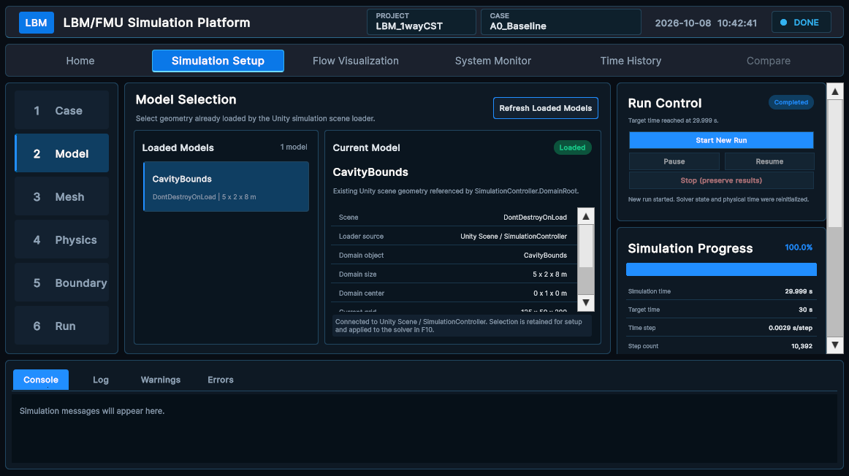
UX02 1/3
Simulation Setup | Case & Model
02 / 07
핵심 목적
실험 조건 선택부터 모델·격자·물리모델·경계조건 검토와 실행까지 단계별로 구성하여 설정 누락이나 잘못된 실행을 줄입니다.
F1 CASE
F2 MODEL
2
1
3
4
F1 CASE
실험 조건 관리
F2 MODEL
실내공간 정보 확인
번호별 주요 기능
사용자 어드벤티지
번호별 주요 기능
사용자 어드벤티지
1
Case 선택 — 실험 조건별 Case 관리
• Case Study 조건의 일관된 재사용
• 실험 이름과 설정의 추적성 향상
4
공간 정보 — 실내공간 크기·중심·격자 확인
• 해석 대상 실내공간이 의도한 조건으로 설정되었는지 확인
2
조건 설정 — 실내·외 온습도·설정온도·목표시간
3
Case 생성 — 기본 Case 복제·사용자 Case 생성
LBM/FMU SIMULATION PLATFORM
UX02 SIMULATION SETUP

Slide 3
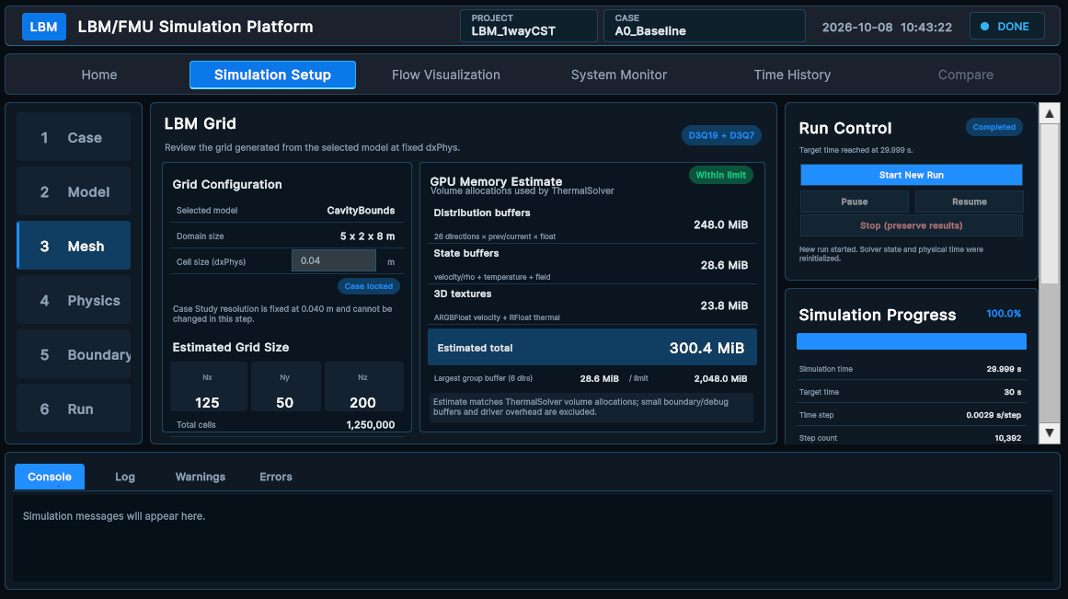
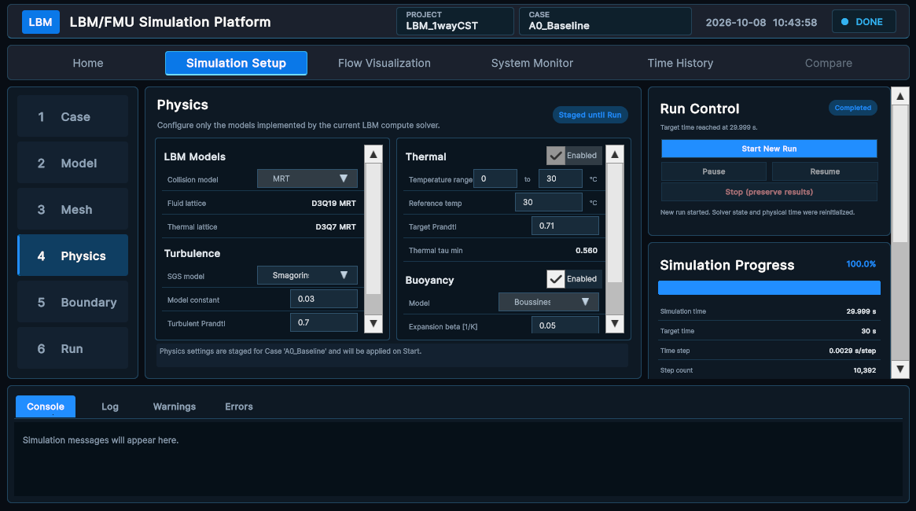
UX02 2/3
Simulation Setup | Mesh & Physics
03 / 07
핵심 목적
실험 조건 선택부터 모델·격자·물리모델·경계조건 검토와 실행까지 단계별로 구성하여 설정 누락이나 잘못된 실행을 줄입니다.
F3 MESH
F4 PHYSICS
1
2
3
4
F3 MESH
격자·GPU 자원 예측
F4 PHYSICS
물리모델 설정
번호별 주요 기능
사용자 어드벤티지
번호별 주요 기능
사용자 어드벤티지
1
격자 규모 — Nx·Ny·Nz 및 전체 Cell 수 계산
• 실행 전 계산 규모와 GPU 메모리 부담 예측
• 과도한 격자로 인한 초기화 실패 가능성 감소
3
LBM·난류 — MRT·D3Q19/D3Q7·Smagorinsky 설정
• Solver Inspector 없이 주요 물리조건 설정
• Case별 난류·열확산 조건 비교
• 실행 전 설정 유효성 확인
2
GPU 메모리 — Buffer·Texture 추정과 제한 확인
4
열·부력 — 온도·Prandtl·tau·열팽창 설정과 임시 보관
LBM/FMU SIMULATION PLATFORM
UX02 SIMULATION SETUP

Slide 4
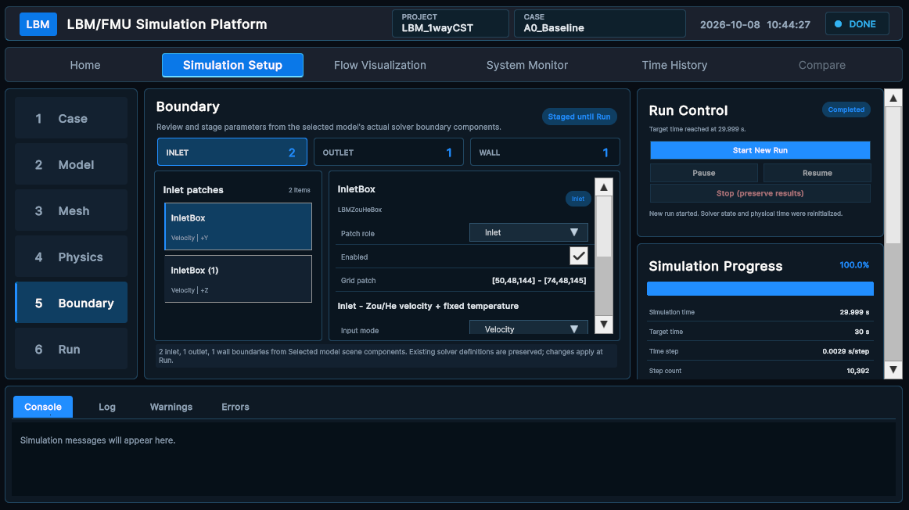
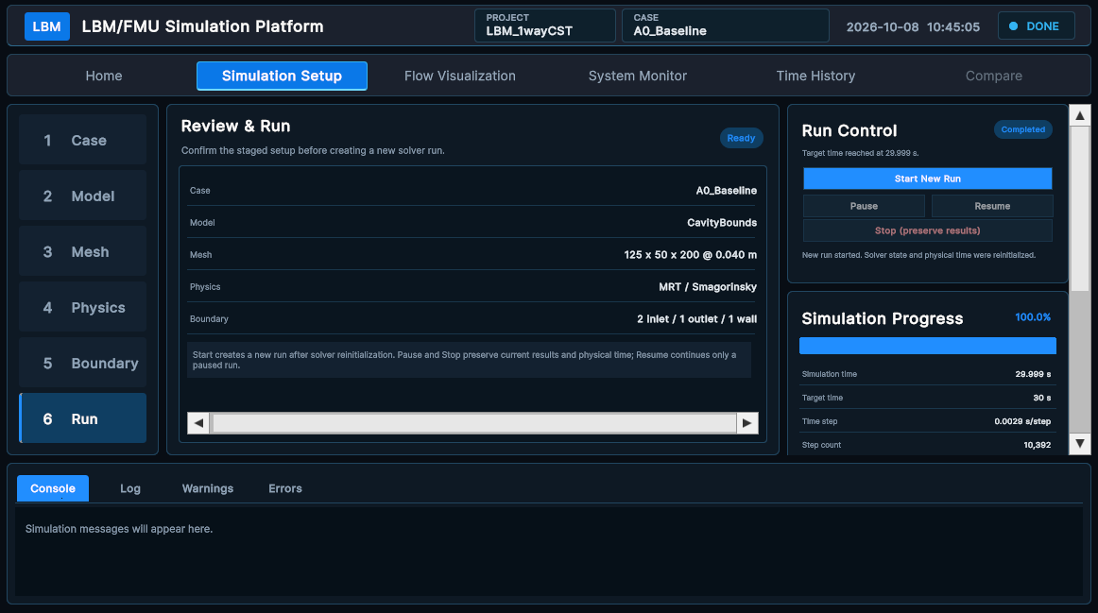
UX02 3/3
Simulation Setup | Boundary & Run
04 / 07
핵심 목적
실험 조건 선택부터 모델·격자·물리모델·경계조건 검토와 실행까지 단계별로 구성하여 설정 누락이나 잘못된 실행을 줄입니다.
F5 BOUNDARY
F6 RUN
1
3
4
2
F5 BOUNDARY
경계조건 구성
F6 RUN
최종 검토·실행 제어
번호별 주요 기능
사용자 어드벤티지
번호별 주요 기능
사용자 어드벤티지
1
경계 검색 — Inlet·Outlet·Wall 구성 확인
• 실내공간과 Solver 경계조건의 연결 상태 확인
• 기존 컴포넌트를 직접 수정하는 과정 단순화
3
최종 검토 — Case부터 Boundary까지 요약
• 최종 조건을 확인한 후 명시적으로 실행
• 중지·재개 과정에서도 현재 결과 보존
2
경계 설정 — Inlet/Outlet/Wall 주요 파라미터
4
실행 제어 — Start·Pause·Resume·Stop과 진행정보
LBM/FMU SIMULATION PLATFORM
UX02 SIMULATION SETUP

Slide 5
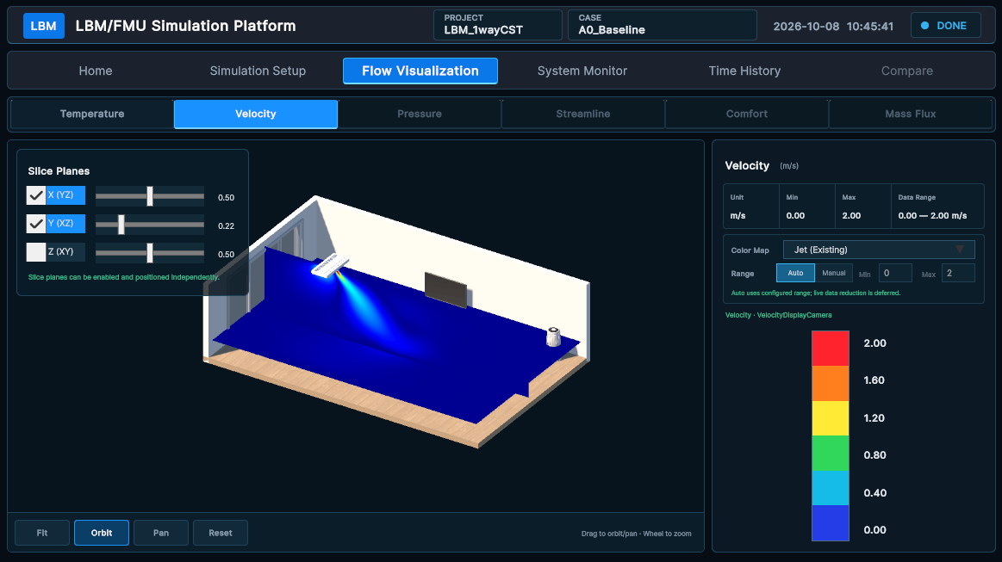
UX03
Flow Visualization | 3D 유동 결과 탐색
05 / 07
핵심 목적
LBM 계산 결과를 3D 공간과 절단면으로 표현하여 온도 및 기류 속도 분포를 직관적으로 분석합니다.
번호별 주요 기능
1
1
결과 변수 — Temperature·Velocity 전환
2
2
3축 절단면 — X·Y·Z 표시 여부와 위치 조절
4
3
3D 탐색 — GPU 결과 표시와 Fit·Orbit·Pan·Reset
3
4
표현 설정 — Auto/Manual 범위·컬러맵·범례 설정
사용자 어드벤티지
• 온도 분포와 기류 확산 형태를 공간적으로 확인
• 제트 도달거리와 고속 코어의 감쇠 특성 관찰
• 동일한 시점과 View에서 Case별 결과 비교
• 관심 절단면의 국부 유동 특성 분석
UX 구성 화면
실제 런타임 캡처를 기반으로 구성
※
Pressure, Streamline, Comfort, Mass Flux는 현재 비활성 항목입니다.
LBM/FMU SIMULATION PLATFORM
UX03

Slide 6
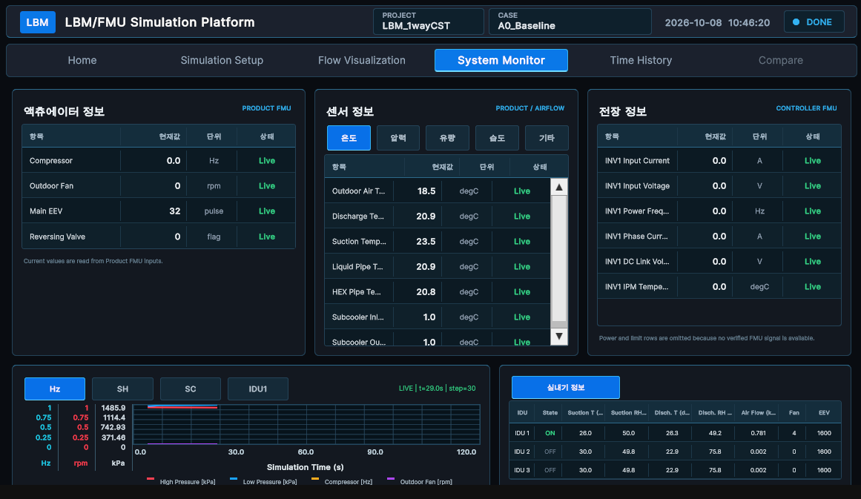
UX04
System Monitor | Co-simulation 신호 감시
06 / 07
핵심 목적
Co-simulation에 참여하는 Controller·Product FMU의 주요 신호와 실내기 운전 상태를 실시간으로 감시합니다.
번호별 주요 기능
1
액추에이터 — 압축기·실외팬·EEV·사방밸브
1
2
3
센서 — 온도·압력·유량·습도 신호
2
3
전장 정보 — Controller FMU 전류·전압·주파수
4
시계열 그래프 — Hz·Superheat·Subcooling·IDU1
5
실내기 정보 — R1–R5 운전상태·온습도·풍량·Fan·EEV
사용자 어드벤티지
• Controller 입력과 Product FMU 응답을 한 화면에서 비교
• FMU 신호 누락이나 비정상 값의 조기 발견
• 여러 실내기의 운전상태를 동일 시점에서 비교
• 시스템 동작과 유동·열환경 결과의 원인관계 추적 지원
4
5
UX 구성 화면
실제 런타임 캡처를 기반으로 구성
※
Live는 해당 신호를 현재 읽을 수 있다는 의미입니다.
LBM/FMU SIMULATION PLATFORM
UX04

Slide 7
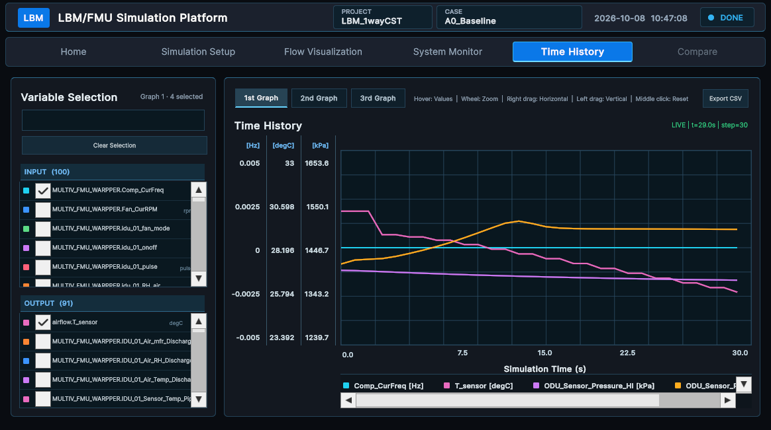
UX05
Time History | FMU I/O 시계열 분석
07 / 07
핵심 목적
FMU 입력·출력 신호를 사용자가 선택하여 시간에 따른 변화와 신호 간 관계를 분석합니다.
번호별 주요 기능
2
4
1
변수 선택 — FMU Input/Output 검색·필터링·선택
2
그래프 구성 — 3개 그래프에 각각 최대 12개 신호
1
3
시계열 분석 — 단위별 Y축·Hover·Zoom·Pan·Reset
3
4
CSV 저장 — Case Tag가 포함된 선택 그래프 데이터
사용자 어드벤티지
• 제어 입력과 제품 응답의 변화 추세·시간지연 분석
• 서로 다른 단위의 신호를 동일한 시간축에서 비교
• 목적별 그래프 분리로 복잡한 신호를 체계적으로 관리
• 필요한 데이터만 CSV로 추출하여 후처리·보고서에 활용
UX 구성 화면
실제 런타임 캡처를 기반으로 구성
※
현재 주요 분석 대상은 FMU Input/Output 신호입니다.
LBM/FMU SIMULATION PLATFORM
UX05

